Slide 1
神的儿子，福音的起头
（11）

Slide 2
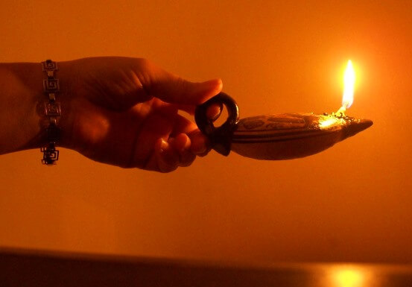
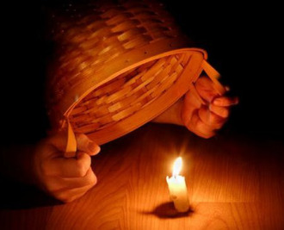
如何从福音的角度看福音书？
可4:21 耶稣又对他们说：人拿灯来，岂是要放在斗底下，床底下，不放在灯臺上么？ 4:22 因为掩藏的事，没有不显出来的（be manifested）；隐瞒的事，没有不露出来的（come to light）。 4:23 有耳可听的，就应当听！

Slide 3
如何从福音的角度看福音书？
可4:21 耶稣又对他们说：人拿灯来，岂是要放在斗底下，床底下，不放在灯臺上么？ 4:22 因为掩藏的事，没有不显出来的（be manifested）；隐瞒的事，没有不露出来的（come to light）。 4:23 有耳可听的，就应当听！
箴 4:23 你要保守你心，胜过保守一切，因为一生的果效是由心发出。
Pro 4:23 Keep thy heart with all diligence; for out of it are the issues of life （KJV）.
Pro 4:23 Watch over your heart with all diligence, For from it flow the springs of life （NASB).
Pro 4:23 Above all else, guard your heart, for everything you do flows from it（NIV）.

Slide 4
如何从福音的角度看福音书？
可4:21 耶稣又对他们说：人拿灯来，岂是要放在斗底下，床底下，不放在灯臺上么？ 4:22 因为掩藏的事，没有不显出来的（be manifested）；隐瞒的事，没有不露出来的（come to light）。 4:23 有耳可听的，就应当听！
箴 4:23 你要保守你心，胜过保守一切，因为一生的果效是由心发出。
Pro 4:23 Keep thy heart with all diligence; for out of it are the issues of life （KJV）.
Pro 4:23 Watch over your heart with all diligence, For from it flow the springs of life （NASB).
Pro 4:23 Above all else, guard your heart, for everything you do flows from it（NIV）.

Slide 5
如何从福音的角度看福音书？
可4:21 耶稣又对他们说：人拿灯来，岂是要放在斗底下，床底下，不放在灯臺上么？ 4:22 因为掩藏的事，没有不显出来的（be manifested）；隐瞒的事，没有不露出来的（come to light）。 4:23 有耳可听的，就应当听！
箴 4:23 你要保守你心，胜过保守一切，因为一生的果效是由心发出。
Pro 4:23 Keep thy heart with all diligence; for out of it are the issues of life （KJV）.
Pro 4:23 Watch over your heart with all diligence, For from it flow the springs of life （NASB).
Pro 4:23 Above all else, guard your heart, for everything you do flows from it（NIV）.

Slide 6
如何从福音的角度看福音书？
可4:21 耶稣又对他们说：人拿灯来，岂是要放在斗底下，床底下，不放在灯臺上么？ 4:22 因为掩藏的事，没有不显出来的（be manifested）；隐瞒的事，没有不露出来的（come to light）。 4:23 有耳可听的，就应当听！
箴 4:23 你要保守你心，胜过保守一切，因为一生的果效是由心发出。
Pro 4:23 Keep thy heart with all diligence; for out of it are the issues of life （KJV）.
Pro 4:23 Watch over your heart with all diligence, For from it flow the springs of life （NASB).
Pro 4:23 Above all else, guard your heart, for everything you do flows from it（NIV）.

Slide 7
如何从福音的角度看福音书？
可4:21 耶稣又对他们说：人拿灯来，岂是要放在斗底下，床底下，不放在灯臺上么？ 4:22 因为掩藏的事，没有不显出来的（be manifested）；隐瞒的事，没有不露出来的（come to light）。 4:23 有耳可听的，就应当听！
天然的
我

Slide 8
如何从福音的角度看福音书？
可 4:24 又说：你们所听的要留心 (what you listen to)。你们用甚么量器量给人，也必用甚么量器量给你们 (by your standard of measure it will be measured to you)，并且要多给你们。 4:25 因为有的，还要给他；没有的，连他所有的也要夺去。
路8:18 所以，你们应当小心怎样听 (how you listen)；因为凡有的，还要加给他；凡没有的，连他自以为有的 (what he thinks he has or what he seems to have)，也要夺去。

